Slide 1

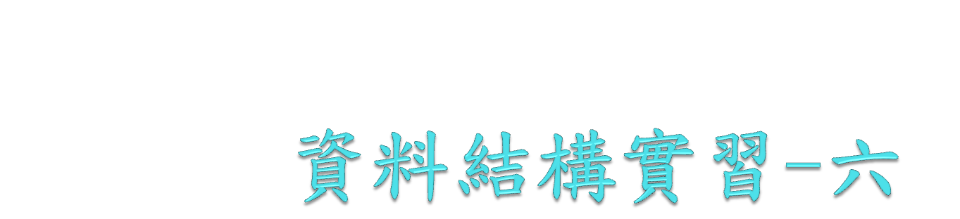

Slide 2

稀疏矩陣乘法
稀疏矩陣：
  很多元素都是0。
  只存矩陣的大小和非0的元素，可以節省很多空間。
請寫一個程式，儲存並處理稀疏矩陣的乘法。
  將稀疏矩陣中非0的元素存在陣列中。
  每個元素需要儲存的資料為：所在的行，列，以及值。
  矩陣的大小與元素量也需要被儲存。

Slide 3
稀疏矩陣的儲存
#define MAX_TERMS 101
//每個矩陣最多可以有的非0變數+1
typedef struct
{
unsigned int row;
unsigned int col;
int value;
}term;
term matrix a[MAX_TERMS];

Slide 4
稀疏矩陣的儲存
 | Row | Col | value
A[0] | 3 | 4 | 5
A[1] | 0 | 0 | 3
A[2] | 0 | 2 | 1
A[3] | 1 | 0 | 1
A[4] | 1 | 1 | 3
A[5] | 2 | 0 | -2
A[6] | 0 | 0 | 0
… | … | … | …
為一3(行)*4(列)的矩陣，並且有5個非0的元素。
 | 0 | 1 | 2 | 3
0 | 3 | 0 | 1 | 0
1 | 1 | 3 | 0 | 0
2 | -2 | 0 | 0 | 0

Slide 5
矩陣的乘法
 | 0 | 1 | 2
0 | 3 | 0 | 1
1 | 1 | 0 | 0
2 | 2 | 0 | 3
3 | 0 | 0 | 4
 | 0 | 1 | 2 | 3
0 | 3 | 0 | 1 | 0
1 | 1 | 3 | 0 | 0
2 | -2 | 0 | 0 | 0
 | 0 | 1 | 2
0 | 11 | 0 | 6
1 | 6 | 0 | 1
2 | -6 | 0 | -1
*
=

Slide 6
稀疏矩陣的乘法
在乘法(a*b)時
  需要找出b矩陣中同column的元素。
  儲存資料的排序方法為row -> column。
為了加快速度，先對b陣列做轉置(transpose)。
  對矩陣中的所有元素，A_{i.j}=A^{T}_{j,i}。
  轉置過後的矩陣資料，依然依照row -> column的順序排序。

Slide 7
稀疏矩陣乘法
 | 0 | 1
0 | 3 | 1
1 | -1 | 0
2 | 5 | 0
3 | 0 | 2
 | 0 | 1 | 2 | 3
0 | 3 | -1 | 5 | 0
1 | 1 | 0 | 0 | 2
 | 0 | 1 | 2 | 3
0 | 0 | 3 | 0 | 1
1 | 0 | 1 | 3 | 4
2 | 0 | 0 | -2 | 0
 | Row | Col | value
A[0] | 3 | 4 | 6
A[1] | 0 | 1 | 3
A[2] | 0 | 3 | 1
A[3] | 1 | 1 | 1
A[4] | 1 | 2 | 3
A[5] | 1 | 3 | 4
A[6] | 2 | 2 | -2
A[7] | 0 | 0 | 0
 | Row | Col | value
B[0] | 4 | 2 | 5
B[1] | 0 | 0 | 3
B[2] | 0 | 1 | 1
B[3] | 1 | 0 | -1
B[4] | 2 | 0 | 5
B[5] | 3 | 1 | 2
B[6] | 0 | 0 | 0
 | Row | Col | value
B_T[0] | 2 | 4 | 5
B_T[1] | 0 | 0 | 3
B_T[2] | 0 | 1 | -1
B_T[3] | 0 | 2 | 5
B_T[4] | 1 | 0 | 1
B_T[5] | 1 | 3 | 2
B_T[6] | 0 | 0 | 0

Slide 8
稀疏矩陣乘法
Sum =
0
2
-3
 | 0 | 1 | 2 | 3
0 | 0 | 3 | 0 | 1
1 | 0 | 1 | 3 | 4
2 | 0 | 0 | -2 | 0
(0,0) = -3
(0,1) = 2
Row
 | 0 | 1 | 2 | 3
0 | 3 | -1 | 5 | 0
1 | 1 | 0 | 0 | 2
Row
Col
Col
 | Row | Col | value
A[0] | 3 | 4 | 6
A[1] | 0 | 1 | 3
A[2] | 0 | 3 | 1
A[3] | 1 | 1 | 1
A[4] | 1 | 2 | 3
A[5] | 1 | 3 | 4
A[6] | 2 | 2 | -2
A[7] | 0 | 0 | 0
 | Row | Col | value
B_T[0] | 2 | 4 | 5
B_T[1] | 0 | 0 | 3
B_T[2] | 0 | 1 | -1
B_T[3] | 0 | 2 | 5
B_T[4] | 1 | 0 | 1
B_T[5] | 1 | 3 | 2
B_T[6] | 0 | 0 | 0

Slide 9
稀疏矩陣的乘法--PseudoCode
請參考課程投影片Ch2：
The Sparse Matrix Abstract Data Type
之部分。

Slide 10


稀疏矩陣的乘法--練習
一般矩陣相乘：A為m*n矩陣、B為n*p矩陣，D（m*p）＝A*B，
其元素<i,j>為：
練習：請利用矩陣相乘的方法做出下列運算：

Slide 11
稀疏矩陣的乘法--練習
輸入：matrix_a.txt / matrix_b.txt 為兩個矩陣A/B。
  請至教學網站下載範例檔。
  每一元素之間以換行符號(\n)相隔。
  第一行記錄矩陣的行列數以及非0元素個數。
  每一元素的格式為
  <行(非負整數)>\t<列(非負整數)>\t<值(整數)>
  檔案為排序的。
  總長度不超過100個元素。
  值的大小介於 0 ~ 16,777,215 (FFFFFF) 。
輸出：分別印出A與B矩陣，以及A*B的結果

